Slide 1
[R – Rasch Modeli]
eRm - mixRasch
Rasch modeli ile ilgili en geniş paket eRm (extended Rasch Model) paketidir.
eRm Conditional Maximum Likelihood (CML)
mixRasch - Joint Maximum Likelihood estimation (JMLE)
İlk olarak JMLE, Wright ve Panchapakesan (1969) tarafından öneriliyor ancak Haberman (1977) elde edilen sonuçların tutarlı olmadığını belirtiyor. Theta=nuisance
Diğer alternatif ise marginal maximum likelihood (MML) estimation (Bock and Aitkin 1981). Madde parametreleri sabit etki, birey parametreleri tesadüfi etki olarak hesaplıyor (tipik ANOVA)
CML, likelihood dağılımları ile birey parametreleri birlikte hesaplanarak nuisance etkiler ortadan kaldırılır Andersen (1983)
Winsteps – JMLE

Slide 2
[R - mixRasch]
mixRasch(data, steps, max.iter = 50, conv.crit = 0.001, model = "RSM", n.c = 1, class, metric, info.fit = TRUE, treat.extreme = 0.3, maxchange = 1.5, maxrange = c(-4, 4), as.LCA = FALSE)

Slide 3

[R - MTK]
Paketlere geçmeden önce kendi fonksiyonumuzu kendimiz yazalım (3PLM) ve MKE çizelim
$$P_{i}\left(θ\right)=c_{i}+(1−c_{i})\frac{e^{a_{i}∗(θ−b_{i})}}{1+e^{a_{i}∗(θ−b_{i})}}$$

Slide 4
[R – MTK Paketleri]
İki temel paket
ltm (Latent Trait Models under IRT)
irtyos (Simple interface to the estimation and plotting of IRT models)
Her iki pakette hem dichotomous hem de polytomous maddeler için madde ve yetenek parametrelerini kestirebilmektedir.
irtoys madde parametrelerinde «engine» olarak ICL, BILOG gibi programlar ile ltm paketini de kullanmaya elverişlidir.
Bunun için irtoys üzerinden gidilecek

Slide 5
[R - irtoys]
est(resp, model = "2PL", engine = "icl", nqp = 20, est.distr = FALSE, nch = 5, a.prior = TRUE, b.prior = FALSE, c.prior = TRUE, bilog.defaults = TRUE, rasch = FALSE, run.name = "mymodel")
engine=bilog
engine=icl (default)

Slide 6
[R - irtoys]
1PLM kestirimi (ICL-BILOG)
2PLM kestirimi (ICL-BILOG)
3PLM kestirimi (ICL-BILOG)
Madde Bilgi Fonksiyonu
Madde Tepki Fonksiyonu
Test Bilgi Fonksiyonu
Bireylerin Yetenekleri (Puanları)

Slide 7
[R - Alıştırma]
«mattest.dicho» isimli gerçek veri üzerinden için;
1PL, 2PL ve 3PL modeller için BILOG kullanarak madde parametrelerini bulun.
2PLM elde edilen sonuçlara göre Madde 1, 8 ve 25 için MKE grafiklerini aynı grafikte çizin
2PLM elde edilen sonuçlara göre Madde 1, 8 ve 25 için madde bilgi fonksiyonlarını grafiklerini çizin
Testin bilgi fonksiyonunu çizin
Bireyleri puanlayın. En düşük ve en yüksek alan bireylerin puanlarını belirtin.
BONUS= Yetenek puanlarının dağılımını grafikle gösteriniz

Slide 8

[R]

Slide 9
[R – Değişen Madde Fonksiyonu]
difR paketi farklı yöntemler kullanarak ikili puanlanan (dichomotomous) maddeler için değişen madde fonksiyonunu incelemeye yarar.
Transformed Item Difficulties (TID) Angoff
Mantel-Haenszel (Holland and Thayer, 1988)
Standardizasyon (Dorans and Kullick, 1986)
Breslow-Day (Aguerri et al., 2009; Penfield, 2003)
Lojistik Regresyon (Swaminathan and Rogers, 1990)
Lord’un Ki-kare testi (Lord, 1980)
Raju’nun Alan yöntemi (Raju, 1990)

Slide 10
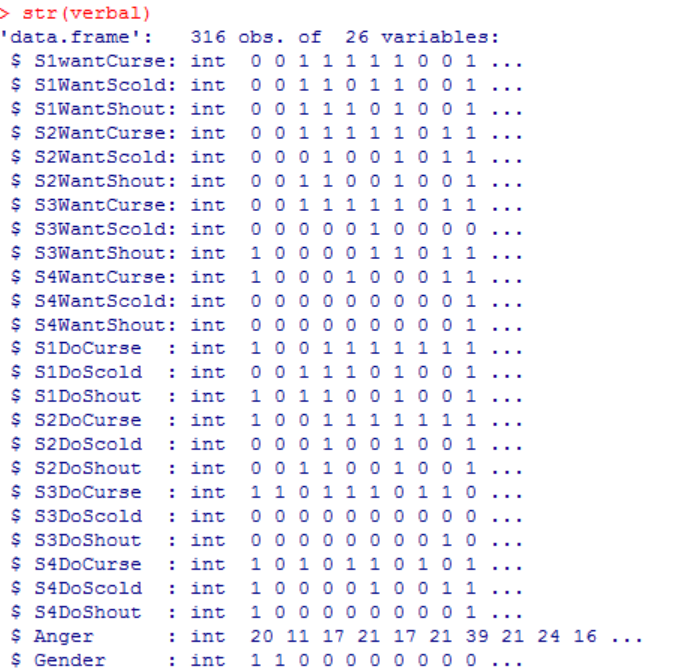
[R - difR]
Verbal verisinin yapısı
26 değişken
24 Madde
Cinsiyet (Kesikli)
0 Kadın
1 Erkek
Kızgınlık (Sürekli)

Slide 11
[R - difR]
dichoDif(Data, group, focal.name, method, anchor = NULL, props = NULL, thrTID = 1.5, alpha = 0.05, MHstat = "MHChisq", correct = TRUE, exact = FALSE, stdWeight = "focal", thrSTD = 0.1, BDstat = "BD", member.type = "group", match = "score", type = "both", criterion = "LRT", model = "2PL", c = NULL, engine = "ltm", discr = 1, irtParam = NULL, same.scale = TRUE, signed = FALSE, purify = FALSE, nrIter = 10, save.output = FALSE, output = c("out", "default"))

Slide 12
[R – difR]
Mantel-Haenszel Yöntemi
difMH(Data, group, focal.name , anchor = NULL, MHstat = "MHChisq", correct = TRUE, exact = FALSE, alpha = 0.05, purify = FALSE, nrIter = 10, save.output = FALSE, output = c("out", "default"))
plot(x, pch = 8, number = TRUE, col = "red", save.plot = FALSE, save.options = c("plot", "default", "pdf"), ...)
Lojistik Regresyon
difLogistic(Data, group, focal.name, anchor = NULL, member.type = "group", match = "score", type = "both", criterion = "LRT", alpha = 0.05, purify = FALSE, nrIter = 10, save.output = FALSE, output = c("out", "default"))
plot(x, plot="lrStat", item = 1, itemFit = "best", pch = 8, number = TRUE, col = "red", colIC = rep("black", 2), ltyIC = c(1, 2), save.plot = FALSE, save.options = c("plot", "default", "pdf"), group.names = NULL, ...)

Slide 13
[R - difR]
Lord’un Ki-Kare Yöntemi
difLord(Data, group, focal.name, model, c = NULL, engine = "ltm", discr = 1, irtParam = NULL, same.scale = TRUE, anchor = NULL, alpha = 0.05, purify = FALSE, nrIter = 10, save.output = FALSE, output = c("out", "default"))
Raju’nun Alan Yöntemi
difRaju(Data, group, focal.name, model, c = NULL, engine = "ltm", discr = 1, irtParam = NULL, same.scale = TRUE, anchor = NULL, alpha = 0.05, signed = FALSE, purify = FALSE, nrIter = 10, save.output = FALSE, output = c("out","default"))

Slide 14


Slide 15
[Teşekkürle-R]
Soru, Görüş ve Öneriler…

